Slide 1

Профессиональный стандарт в сфере образования
Notes:
Ссылки на странице – переход к терминам. Возвращение к слайду – нажать на кнопку со стрелкой

Slide 2
Профессиональные стандарты в сфере образования
Педагог (воспитатель, учитель) - пед.деятельность в сфере дошкольного, начального, общего, среднего общего образования) Основание: Приказ Минтруда и соцзащиты РФ от 18.10.2013 № 544н с изменениями и дополнениями от 25.12.2014; 5.08.2016 «Об утверждении профстандарта «Педагог» – пед.деятельность в сфере дошкольного, начального, общего и среднего общего образования (воспитатель, учитель)»
Педаг-психолог (психолог в сфере образования) Основание: Приказ Минтруда и соцзащиты РФ от 24.07.2015 № 514н «Об утверждении проф.стандарта «Педагог-психолог»
Педагог дополнительного образования детей и взрослых Основание: Приказ Минтруда и соцзащиты РФ от 08.09..2015 № 613н «Об утверждении проф.стандарта «Педагог доп.образования детей и взрослых»
Педагог проф.обучения, проф.образования и доп.образования
Специалист в области воспитания

Slide 3
Содержание профессионального стандарта педагога
Часть первая: обучение
Часть вторая: воспитательная работа
Часть третья: развитие (личностные качества и профессиональные компетенции, необходимые для осуществления развивающей деятельности)
Часть четвертая: профессиональные компетенции педагога, отражающие специфику работы
Часть пятая: профессиональные компетенции педагога дошкольного образования (воспитателя), отражающие специфику работы на дошкольном уровне образования

Slide 4
Область применения
Сфера
дошкольного
начального
общего среднего
образования
Профессиональный стандарт педагога может применяться:
при приеме на работу
в общеобразова-тельное учрежде-ние на должность «педагог»
при проведении аттестации педагогов
региональными органами испол-нительной власти, осуществляющи-ми управление в сфере образова-ния
самими образова-тельными орга-низациями, в случае предостав-ления им соот-ветствующих пол-номочий

Slide 5
Современные требования к компетентности педагога
Педагог должен быть компетентным в вопросах организации и содержания деятельности по следующим направлениям:
- воспитательно-образовательной;
- учебно–методической;
- социально–педагогической.

Slide 6
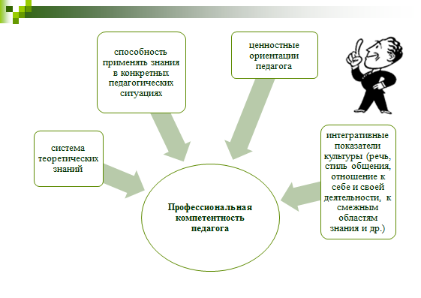

Slide 7

Осваивать новые технологии
Умение ориентироваться в информационных потоках
Обладать такими качествами:
Универсальность мышления
Мобильность
Динамизм
Искать
и использовать недостающие
знания
Самообразовываться

Slide 8
ДИАГНОСТИЧЕСКИЙ БЛОК
ПЕДАГОГ |  |  | СРЕДА
Индивидуальные особенности | Личные особенности | владение педагогическими технологиями | Ресурсы | условия
Поиск внутренних резервов |  |  | Поиск внутренних и внешних резервов
КОНЦЕПТУАЛЬНЫЙ БЛОК
Научные подходы | Принципы | Направления | Организационно-педагогические условия | Программа
Оформление ведущих идей, определяющих стратегию действий, направленных на осуществление профессионального роста членов педагогического коллектива

